Slide 1
REŢELE BAYESIENE
Ideea: În lumea reală majoritatea evenimentelor sunt independente de celelalte, astfel încât interacţiunile dintre ele nu trebuie luate în consideraţie. În schimb, se poate folosi o reprezentare locală având rolul de a descrie grupuri de evenimente care interacţionează (dependenta locala intre variabile).
Relaţiile de independenţă condiţionată dintre variabile pot reduce substanţial numărul probabilităţilor condiţionate care trebuie specificate.
Structura de date folosită cel mai frecvent pentru a reprezenta dependenţa dintre variabile şi pentru a da o specificaţie concisă a repartiţiei de probabilitate multidimensionale este reţeaua Bayesiană.

Slide 2
Retelele Bayesiene sunt un tip de model grafic probabilist care utilizeaza inferenta Bayesiana pentru calculul probabilitatilor.
Retelele Bayesiene isi propun sa modeleze dependenta conditionata si, prin urmare, cauzalitatea, prin reprezentarea dependentei conditionate sub forma muchiilor dintr-un graf directionat. Prin aceste relatii, se poate efectua inferenta asupra variabilelor aleatoare din graf.
Reteaua Bayesiana constituie un graf directionat aciclic in care fiecare muchie corespunde unei dependente conditionate si fiecare nod corespunde unei variabile aleatoare unice.
Pentru retelele Bayesiene s-au creat algoritmi performanti care efectueaza
Inferenta
sau
Invatare
in reteaua Bayesiana.
Vom studia un algoritm de inferenta in retele Bayesiene.

Slide 3
Definiţia 1
O reţea Bayesiană este un graf cu următoarele proprietăţi:
(1) Graful este direcţionat şi aciclic.
(2) O mulţime de variabile aleatoare constituie nodurile reţelei.
(3) O mulţime de arce direcţionate conectează perechi de noduri. În mod intuitiv, semnificaţia unui arc direcţionat de la nodul X la nodul Y este aceea că X are o influenţă directă asupra lui Y.
(4) Fiecărui nod îi corespunde un tabel de probabilităţi condiţionate care cuantifică efectele pe care părinţii le au asupra nodului respectiv. (Părinţii unui nod sunt toate acele noduri din care pleacă arce direcţionate înspre acesta).

Slide 4
Un expert în domeniu decide relaţiile directe de dependenţă condiţionată care sunt valabile în domeniu.
După stabilirea topologiei reţelei Bayesiene, nu mai este necesară decât specificarea probabilităţilor condiţionate ale acelor noduri care participă în dependenţe directe. Acestea vor fi folosite în calculul oricăror alte probabilităţi.
Concret: se construieşte un graf direcţionat aciclic care reprezintă relaţiile de cauzalitate dintre variabile. Variabilele dintr-un astfel de graf pot fi propoziţionale (caz în care pot lua valorile TRUE sau FALSE) sau pot fi variabile care primesc valori de un alt tip (spre exemplu o temperatură a corpului sau măsurători făcute de către un dispozitiv de diagnosticare).

Slide 5
Pentru a putea folosi graful cauzalităţii (reţea) ca bază a unui raţionament de tip probabilist sunt necesare însă mai multe informaţii.
În particular, este necesar să cunoaştem, pentru o valoare a unui nod părinte, ce dovezi sunt furnizate referitor la valorile pe care le poate lua nodul fiu.

Slide 6
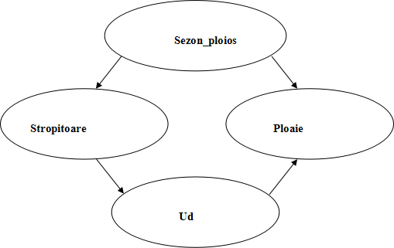
Probabilităţile condiţionate corespunzătoare pot fi date sub forma unui tabel de tipul:
Atribut | Probabilitate
p(Ud|Stropitoare, Ploaie) | 0.95
p(Ud|Stropitoare, ¬ Ploaie) | 0.9
p(Ud| ¬ Stropitoare, Ploaie) | 0.8
p(Ud| ¬ Stropitoare, ¬ Ploaie) | 0.1
p(Stropitoare| Sezon ploios) | 0.0
p(Stropitoare| ¬ Sezon ploios) | 1.0
p(Ploaie|Sezon ploios) | 0.9
p(Ploaie| ¬ Sezon ploios) | 0.1
p(Sezon ploios) | 0.5

Slide 7
Exemple:
probabilitatea a priori de a avea un sezon ploios este 0.5
dacă suntem în timpul unui sezon ploios, probabilitatea de a avea ploaie într-o noapte dată este 0.9

Slide 8
Pentru a putea folosi o asemenea reprezentare în rezolvarea problemelor este necesar un mecanism de calcul al influenţei oricărui nod arbitrar asupra oricărui alt nod.
Pentru a obţine acest mecanism de calcul este necesar ca:
graful iniţial să fie convertit la un graf nedirecţionat, în care arcele să poată fi folosite pentru a se transmite probabilităţi în oricare dintre direcţii, în funcţie de locul din care provin dovezile;
să existe un mecanism de folosire a grafului care să garanteze transmiterea corectă a probabilităţilor (exemplu: iarba udă să nu constituie o dovadă a ploii, care să fie considerată apoi o dovadă a existenţei ierbii ude).

Slide 9
Există trei mari clase de algoritmi care efectuează aceste calcule.
Ideea care stă la baza tuturor acestor metode este aceea că nodurile au domenii limitate de influenţă.
Metoda cea mai folosită este probabil cea a transmiterii mesajelor [Pearl, 1988], abordare care se bazează pe observaţia că, pentru a calcula probabilitatea unui nod A condiţionat de ceea ce se ştie despre celelalte noduri din reţea, este necesară cunoaşterea a trei tipuri de informaţii:
suportul total care soseşte în A de la nodurile sale părinte (reprezentând cauzele sale);
suportul total care soseşte în A de la fiii acestuia (reprezentând simptomele sale);
intrarea în matricea fixată de probabilităţi condiţionate care face legătura dintre nodul A şi cauzele sale.

Slide 10
Relaţii de independenţă condiţionată
în reţele Bayesiene
O reţea Bayesiană exprimă independenţa condiţionată a unui nod şi a predecesorilor săi, fiind daţi părinţii acestuia şi foloseşte această independenţă pentru a proiecta o metodă de construcţie a reţelelor.
Pentru a stabili algoritmi de inferenţă trebuie însă să ştim dacă se verifică independenţe condiţionate mai generale, adica:
Fiind dată o reţea, dorim să putem ”citi” dacă o mulţime de noduri X este independentă de o altă mulţime Y fiind dată o mulţime de ”noduri dovezi” E.
Metoda de stabilire a acestui fapt se bazează pe noţiunea de separare dependentă de direcţie sau d-separare.

Slide 11
Definiţia 2
O mulţime de noduri E d-separă două mulţimi de noduri X şi Y dacă orice drum nedirecţionat de la un nod din X la un nod din Y este blocat condiţionat de E.

Slide 12
Definiţia 3
Fiind dată o mulţime de noduri E, spunem că un drum este blocat condiţionat de E dacă există un nod Z aparţinând drumului, pentru care una dintre următoarele trei condiţii se verifică:
(1) Z aparţine lui E şi Z are o săgeată a drumului intrând în E şi o săgeată a drumului ieşind din E.
(2) Z aparţine lui E şi Z are ambele săgeţi ale drumului ieşind din E.
(3) Nici Z şi nici vreunul dintre descendenţii săi nu aparţin lui E, iar ambele săgeţi ale drumului ţintesc înspre Z.
Figura următoare ilustrează cele trei cazuri posibile:
(1)
(2)
(3)
X
E
Y
Z
Z
Z

Slide 13
S-a demonstrat că (teorema fundamentală a reţelelor Bayesiene, demonstrată de Verma şi Pearl):
dacă orice drum nedirecţionat de la un nod din X la un nod din Y este d-separat de E, atunci X şi Y sunt independente condiţionat de E.
Procesul construirii şi folosirii reţelelor Bayesiene nu utilizează d-separarea.
Noţiunea de d-separare este fundamentală în construcţia algoritmilor de inferenţă.

Slide 14
Inferenţa în reţele Bayesiene
Sarcina principală a oricărui sistem probabilist de inferenţă este aceea de a calcula probabilităţi a posteriori de tipul
P(Interogare|Dovezi)
corespunzător unei mulţimi de variabile de interogare condiţionat de valori exacte ale unor variabile dovezi.
Exemplu: În exemplul considerat, Ud este o variabilă de interogare, iar Stropitoare şi Sezon_ploios ar putea fi variabile dovezi.
Reţelele Bayesiene sunt suficient de flexibile pentru ca orice nod să poată servi fie ca o variabilă de interogare, fie ca o variabilă dovadă.
Un agent primeşte valori ale variabilelor dovezi de la senzorii săi (sau în urma altor raţionamente) şi întreabă despre posibilele valori ale altor variabile astfel încât să poată decide ce acţiune trebuie întreprinsă.

Slide 15
Sarcina cea mai frecventă şi mai utilă a reţelelor Bayesiene:
determinarea probabilităţilor condiţionate a posteriori ale variabilelor de interogare.

Slide 16
Literatura de specialitate discută patru tipuri distincte de inferenţă, care poate fi realizată de reţelele Bayesiene:
inferenţă de tip diagnostic (de la efecte la cauze);
inferenţă cauzală (de la cauze la efecte);
inferenţă intercauzală (între cauze ale unui efect comun);
inferenţe mixte (reprezentând combinaţii a două sau mai multe dintre inferenţele anterioare).
Exemplu: Setând efectul Stropitoare la valoarea ”adevărat” şi cauza Sezon_ploios la valoarea ”fals”, ne propunem să calculăm
P(Ud|Stropitoare, ¬ Sezon_ploios).
Aceasta este o inferenţă mixtă, care reprezintă o utilizare simultană a inferenţei de tip diagnostic şi a celei cauzale.

Slide 17
Un algoritm pentru răspunsul la interogări
(algoritm de calcul al probabilităţilor condiţionate a posteriori ale variabilelor de interogare)
Algoritmul va fi de tip înlănţuire înapoi prin faptul că pleacă de la variabila de interogare şi urmează drumurile de la acel nod până la nodurile dovezi.
Algoritmul se referă numai la reţele unic conectate, numite şi poli-arbori.
(In poli-arbori există cel mult un drum nedirecţionat între oricare două noduri ale reţelei).
Algoritmii pentru reţele generale vor folosi algoritmii referitori la poli-arbori ca principală subrutină.

Slide 18
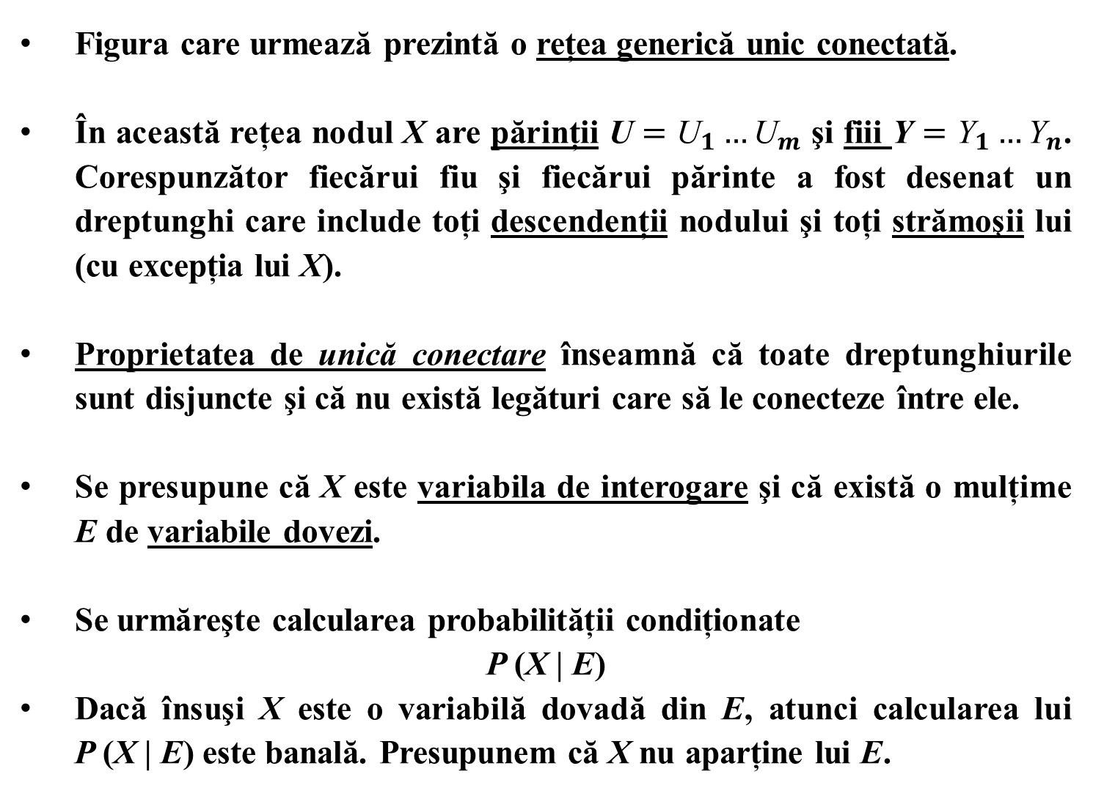
Figura care urmează prezintă o reţea generică unic conectată.
În această reţea nodul X are părinţii $\text{U}={\text{U}}_{1}…{\text{U}}_{m}$ şi fiii $\text{Y}={\text{Y}}_{1}…{\text{Y}}_{n}$. Corespunzător fiecărui fiu şi fiecărui părinte a fost desenat un dreptunghi care include toţi descendenţii nodului şi toţi strămoşii lui (cu excepţia lui X).
Proprietatea de unică conectare înseamnă că toate dreptunghiurile sunt disjuncte şi că nu există legături care să le conecteze între ele.
Se presupune că X este variabila de interogare şi că există o mulţime E de variabile dovezi.
Se urmăreşte calcularea probabilităţii condiţionate
P (X | E)
Dacă însuşi X este o variabilă dovadă din E, atunci calcularea lui P (X | E) este banală. Presupunem că X nu aparţine lui E.

Slide 19
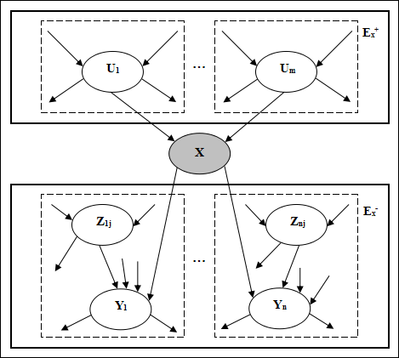

Reţeaua din figură este partiţionată în conformitate cu părinţii şi cu fiii variabilei de interogare X.
Pentru a concepe un algoritm, va fi util să ne putem referi la diferite porţiuni ale dovezilor:
${E^{+}}_{X}$ reprezintă suportul cauzal pentru X - variabilele dovezi aflate “deasupra” lui X, care sunt conectate la X prin intermediul părinţilor săi.
${E^{−}}_{X}$ reprezintă suportul probatoriu pentru X - variabilele dovezi aflate “dedesubtul” lui X şi care sunt conectate la X prin intermediul fiilor săi.

Slide 20
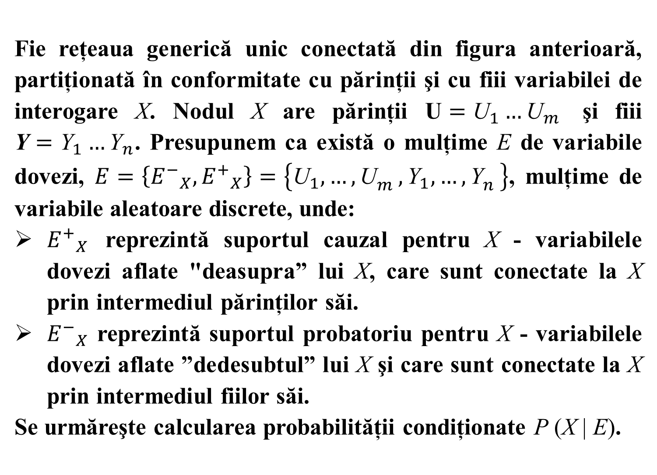
Fie reţeaua generică unic conectată din figura anterioară, partiţionată în conformitate cu părinţii şi cu fiii variabilei de interogare X. Nodul X are părinţii $\text{U}={\text{U}}_{1}…{\text{U}}_{m}$ şi fiii $\text{Y}={\text{Y}}_{1}…{\text{Y}}_{n}$. Presupunem ca există o mulţime E de variabile dovezi, $E=\left\{{E^{−}}_{X},{E^{+}}_{X}\right\}=\left\{{\text{U}}_{1},…{,\text{U}}_{m},{\text{Y}}_{1},…{,\text{Y}}_{n}\right\}$, mulţime de variabile aleatoare discrete, unde:
${E^{+}}_{X}$ reprezintă suportul cauzal pentru X - variabilele dovezi aflate "deasupra” lui X, care sunt conectate la X prin intermediul părinţilor săi.
${E^{−}}_{X}$ reprezintă suportul probatoriu pentru X - variabilele dovezi aflate ”dedesubtul” lui X şi care sunt conectate la X prin intermediul fiilor săi.
Se urmăreşte calcularea probabilităţii condiţionate P (X | E).

Slide 21
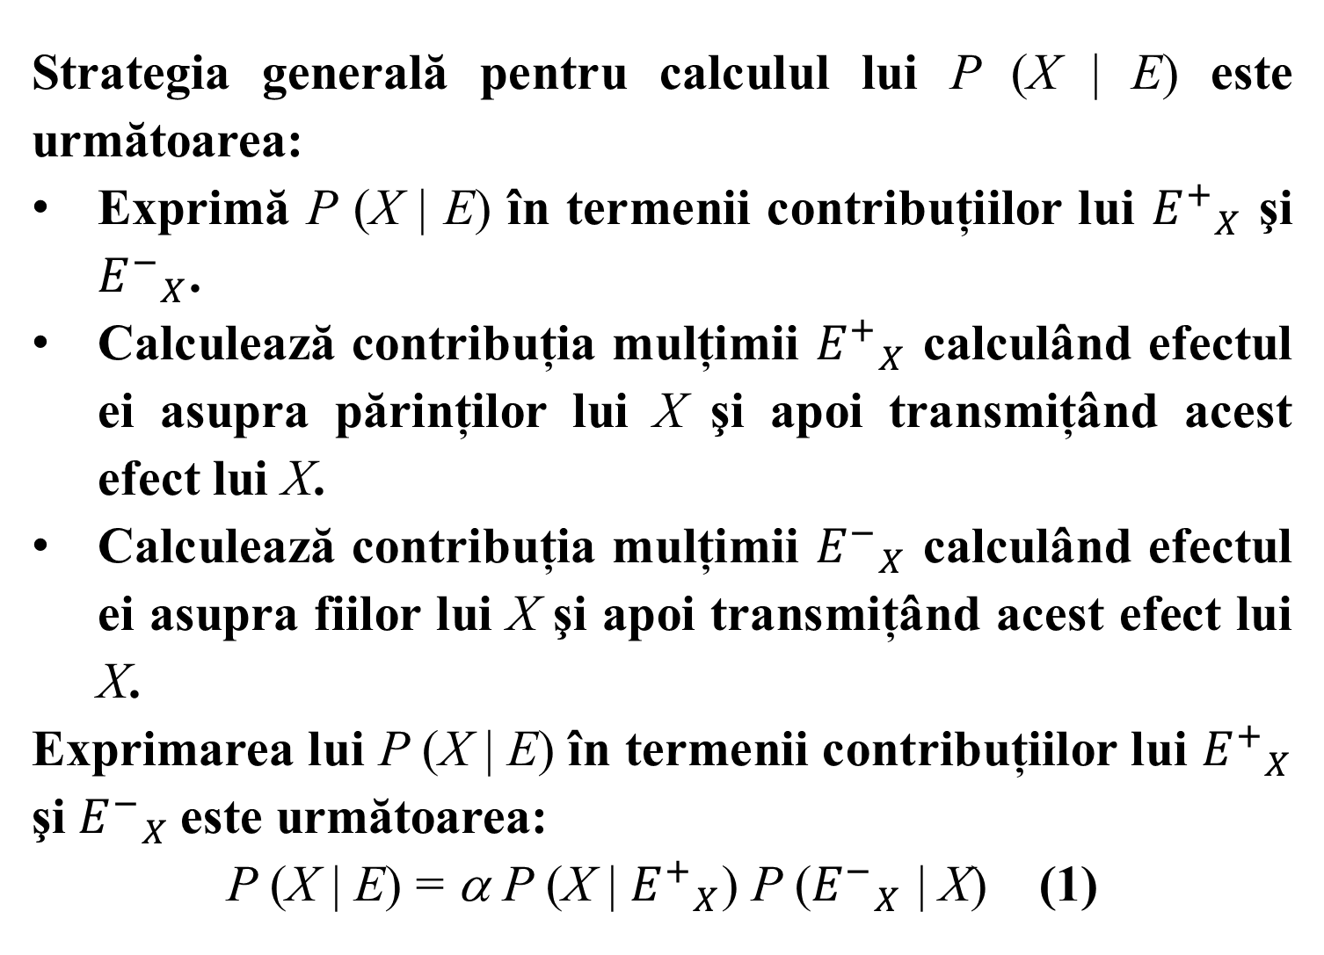
Strategia generală pentru calculul lui P (X | E) este următoarea:
Exprimă P (X | E) în termenii contribuţiilor lui ${E^{+}}_{X}$ şi ${E^{−}}_{X}$.
Calculează contribuţia mulţimii ${E^{+}}_{X}$ calculând efectul ei asupra părinţilor lui X şi apoi transmiţând acest efect lui X.
Calculează contribuţia mulţimii ${E^{−}}_{X}$ calculând efectul ei asupra fiilor lui X şi apoi transmiţând acest efect lui X.
Exprimarea lui P (X | E) în termenii contribuţiilor lui ${E^{+}}_{X}$ şi ${E^{−}}_{X}$este următoarea:
P (X | E) = α P (X | ${E^{+}}_{X}$) P (${E^{−}}_{X}$ | X) (1)

Slide 22

În urma efectuării calculelor, se obţine contribuţia mulţimii ${E^{+}}_{X}$ ca fiind dată de
P (X | ${E^{+}}_{X}$)$=\sum_{(u_{1},…,u_{m})}{P\left(X|\left\{{\text{U}}_{1}=u_{1},…,{\text{U}}_{m}=u_{m}\right\}\right)}\prod_{i=1}^{m}{P\left(\left\{{\text{U}}_{i}=u_{i}\right\}|E_{{\text{U}}_{i}\backslash X}\right)}$(2)
si, introducând (2) în (1), avem:
P (X | E) = α P (${E^{−}}_{X}$ | X) $\sum_{u}{P\left(X|u\right)}\prod_{i=1}^{m}{P\left(\left\{{\text{U}}_{i}=u_{i}\right\}|E_{{\text{U}}_{i}\backslash X}\right)}$

Slide 23
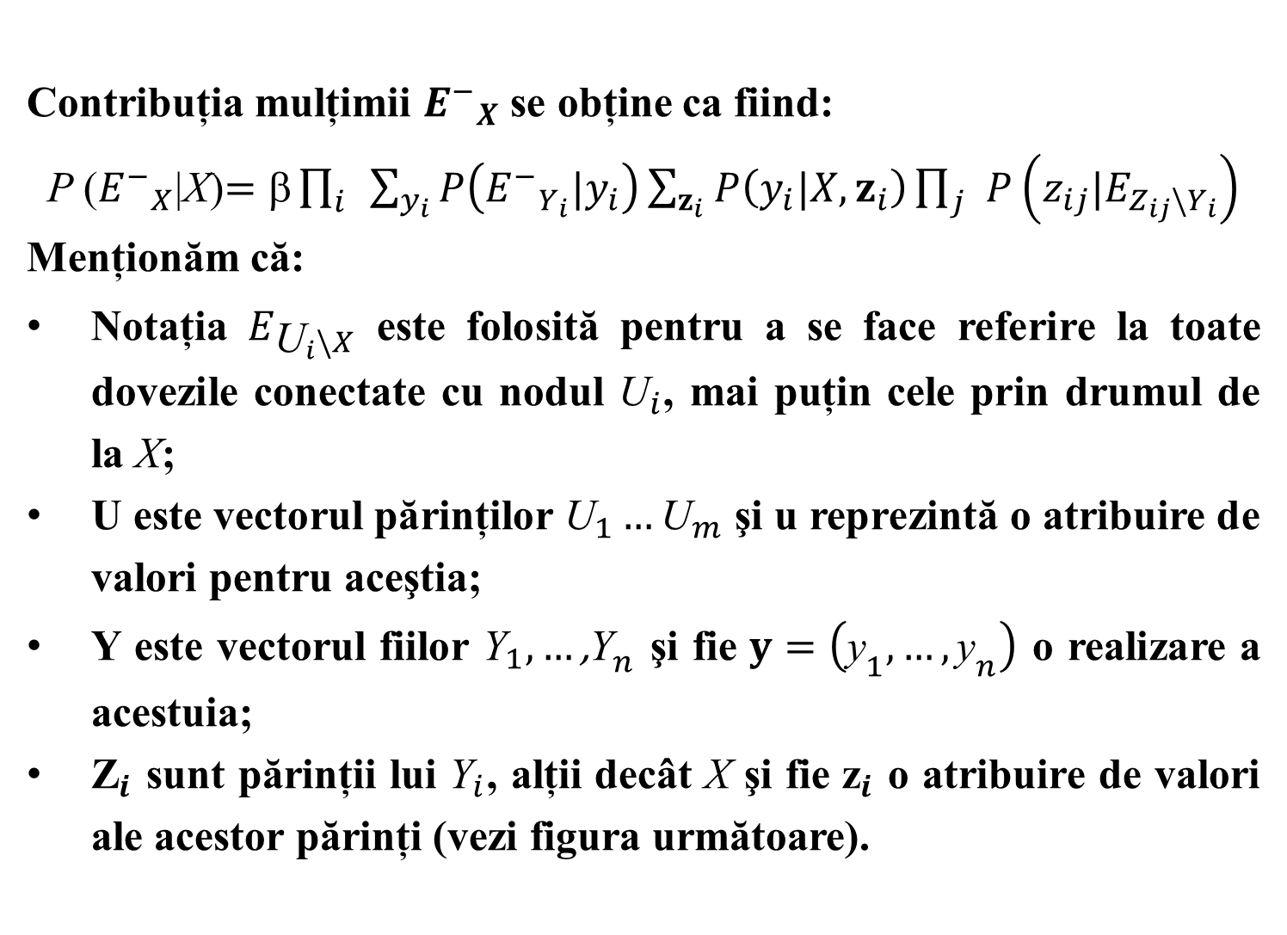
Contribuţia mulţimii ${E^{−}}_{X}$ se obţine ca fiind:
P (${E^{−}}_{X}$|X)$=β\prod_{i}{\sum_{y_{i}}{P\left({E^{−}}_{Y_{i}}|y_{i}\right)}}\sum_{z_{i}}{P\left(y_{i}|X,z_{i}\right)}\prod_{j}{P\left(z_{ij}|E_{Z_{ij}\backslash Y_{i}}\right)}$
Menţionăm că:
Notaţia $E_{{\text{U}}_{i}\backslash X}$ este folosită pentru a se face referire la toate dovezile conectate cu nodul ${\text{U}}_{i}$, mai puţin cele prin drumul de la X;
U este vectorul părinţilor ${\text{U}}_{1}…{\text{U}}_{m}$ şi u reprezintă o atribuire de valori pentru aceştia;
Y este vectorul fiilor ${\text{Y}}_{1},…{\text{,}\text{Y}}_{n}$ şi fie $y=\left({\text{y}}_{1},…,{\text{y}}_{n}\right)$ o realizare a acestuia;
${\text{Z}}_{i}$ sunt părinţii lui ${\text{Y}}_{i}$, alţii decât X şi fie ${\text{z}}_{i}$ o atribuire de valori ale acestor părinţi (vezi figura următoare).

Slide 24
E_{x}⁺
U₁
…
U_{m}
X
Z_{1j}
Z_{nj}
E_{x}⁻
…
Y₁
Y_{n}

Slide 25
Folosind aceste notaţii, scriem, în pseudocod, algoritmul pentru răspunsul la interogări care calculează probabilitatea condiţionată a posteriori a variabilei de interogare X, adică P (X | E).

Slide 26
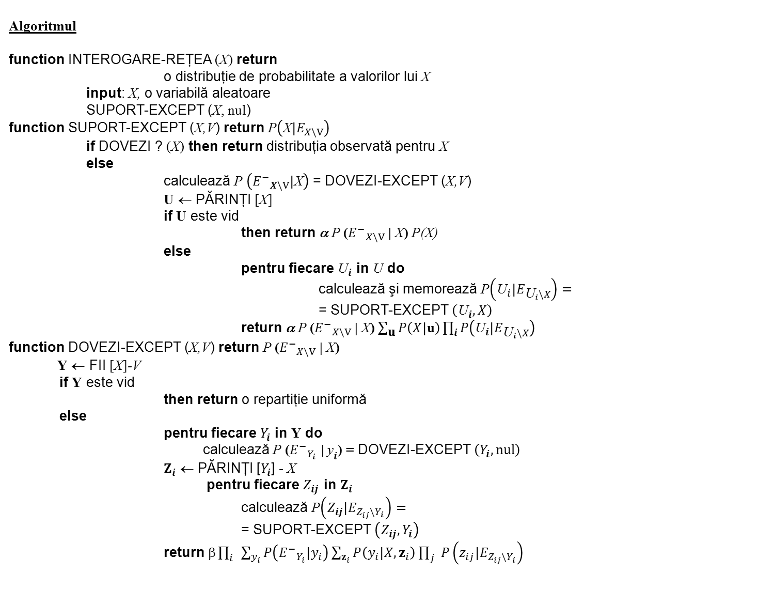
Algoritmul
function INTEROGARE-REŢEA (X) return
o distribuţie de probabilitate a valorilor lui X
input: X, o variabilă aleatoare
SUPORT-EXCEPT (X, nul)
function SUPORT-EXCEPT (X,V) return P$\left(\text{X}|E_{X\backslash V}\right)$
if DOVEZI ? (X) then return distribuţia observată pentru X
else
calculează P $\left({E^{−}}_{X\backslash V}|\text{X}\right)$ = DOVEZI-EXCEPT (X,V)
$\text{U}$ ← PĂRINŢI [X]
if $\text{U}$ este vid
then return α P (${E^{−}}_{X\backslash V}$ | X) P(X)
else
pentru fiecare ${\text{U}}_{i}$ in $\text{U}$ do
calculează şi memorează P$\left({\text{U}}_{i}|E_{{\text{U}}_{i}\backslash X}\right)=$
= SUPORT-EXCEPT $\left({\text{U}}_{i},X\right)$
return α P (${E^{−}}_{X\backslash V}$ | X) $\sum_{\text{u}}{P\left(X|\text{u}\right)}\prod_{i}{P\left({\text{U}}_{i}|E_{{\text{U}}_{i}\backslash X}\right)}$
function DOVEZI-EXCEPT (X,V) return P (${E^{−}}_{X\backslash V}$ | X)
$\text{Y}$ ← FII [X]-V
if $\text{Y}$ este vid
then return o repartiţie uniformă
else
pentru fiecare $Y_{i}$ in Y do
calculează P (${E^{−}}_{Y_{i}}$ | ${\text{y}}_{i}$) = DOVEZI-EXCEPT $\left(Y_{i},nul\right)$
$Z_{i}$ ← PĂRINŢI [$Y_{i}$] - X
pentru fiecare $Z_{ij}$ in $Z_{i}$
calculează P$\left(Z_{ij}|E_{Z_{ij}\backslash Y_{i}}\right)=$
= SUPORT-EXCEPT $\left(Z_{ij},Y_{i}\right)$
return $\prod_{i}{\sum_{y_{i}}{P\left({E^{−}}_{Y_{i}}|y_{i}\right)}}\sum_{z_{i}}{P\left(y_{i}|X,z_{i}\right)}\prod_{j}{P\left(z_{ij}|E_{Z_{ij}\backslash Y_{i}}\right)}$

